Slide 1

ZÁKLADNÍ ŠKOLA SLOVAN, KROMĚŘÍŽ, PŘÍSPĚVKOVÁ ORGANIZACE
ZEYEROVA 3354, 767 01 KROMĚŘÍŽ
projekt v rámci vzdělávacího programu
VZDĚLÁNÍ PRO KONKURENCESCHOPNOST
ŠABLONA ČÍSLO: III/2
NÁZEV: INOVACE A ZKVALITNĚNÍ VÝUKY PROSTŘEDNICTVÍM ICT
PŘEDMĚT: MATEMATIKA
ROČNÍK: 6.
TÉMA: STŘEDNÍ PŘÍČKY TROJÚHELNÍKU
AUTOR: MGR. SVĚTLANA HAJDINOVÁ
DATUM VYTVOŘENÍ: 12. 10. 2012
VY_32_INOVACE_48_SH

Slide 2
ANOTACE
Téma: STŘEDNÍ PŘÍČKY TROJÚHELNÍKU
Cílová skupina: práce je určena pro žáky 6. ročníku
Cíl: Zvládnout sestrojení středních příček v trojúhelníku a zjistit jejich vlastnosti.
Pomůcky: psací a rýsovací potřeby, sešit, pracovní list - VLASTNOSTI STŘEDNÍ PŘÍČKY, pracovní úkol - OSA ÚSEČKY
Klíčová slova: osa úsečky, trojúhelník, střední příčka
Práce obsahuje: stručný zápis informací k tématu, pracovní úkol a pracovní list s řešením
Možnosti využití: k uvedení nového učiva i k opakování již probraného učiva, písemná práce, samostatné opakování, skupinová práce, domácí práce apod.

Slide 3
PILOTÁŽ
(doporučení – upozornění – zpětná vazba)
Materiál byl použit ve 2 třídách 6. ročníku. Žáci vypracovali úkoly a pracovní listy, a tím si procvičili prezentované učivo.
Žákům vyhovovala přehlednost zadání a možnost variability práce – podle vlastní potřeby a dohody mohli pracovat samostatně, ve skupině nebo společně s učitelem.
Pracovní úkoly nebo pracovní listy mohou být využity v hodině, jako DÚ nebo samostatná práce, lze je ohodnotit. Je možné je promítnout na tabuli a zpracovávat společně nebo je vytisknout pro samostatnou nebo skupinovou práci (u každého uvedeno).
V prezentaci je použita animace (na kliknutí nebo po předchozím) - snímek 4, 5, 7.

Slide 4
Pracovní úkol: OSA ÚSEČKY IA tabule
Sestroj osu úsečky a vyznač střed úsečky.
Y
X
A
S
B
o
T
U

Slide 5
Pracovní úkol: OSA ÚSEČKY IA tabule
Sestroj osu úsečky a vyznač střed úsečky.
Y
S
A
S
B
X
o
o
o
T
PLATÍ:
o ⟘ AB
o ∩ AB ∊ S
⎸AS⎹ = ⎸BS⎹
S
U

Slide 6
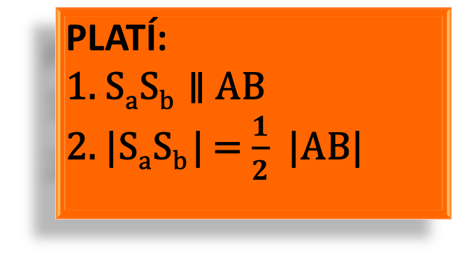
STŘEDNÍ PŘÍČKY TROJÚHELNÍKU
Střední příčka △ je spojnice středů stran trojúhelníku.
Střední příčky △ rozdělí trojúhelník na 4 shodné △.
střední příčka ... p_{c}
střed strany ... S_{a}
C
PLATÍ:
S_{a}S_{b} ∥ AB
|S_{a}S_{b} | = $\frac{1}{2}$|AB|
S_{b}
S_{a}
p_{c}
A
c
B

Slide 7
STŘEDNÍ PŘÍČKY TROJÚHELNÍKU
LIBOVOLNÝ TROJÚHELNÍK
C
b
a
S_{b}
p_{c}
S_{a}
p_{a}
p_{b}
A
S_{c}
c
B

Slide 8
Pracovní list: VLASTNOSTI STŘEDNÍCH PŘÍČEK tisk pro žáka
Doplň chybějící prvky a jejich označení v trojúhelníku ABC (vrcholy, strany, středy stran, příčky atd.).
Stejnou barvou vyznač jednu střední příčku a polovinu strany s ní rovnoběžnou. Ověř, že jsou shodné.
Je-li △ABC obecný pravoúhlý, jaký bude △S_{a}S_{b}S_{c} ?
Stejnou barvou vyznač obloučkem dvojici úhlů souhlasných a střídavých.
C

Slide 9
Pracovní list: VLASTNOSTI STŘEDNÍCH PŘÍČEK - řešení IA tabule
Doplň chybějící prvky a jejich označení v trojúhelníku ABC (vrcholy, strany, středy stran, příčky atd.).
Stejnou barvou vyznač jednu střední příčku a polovinu strany s ní rovnoběžnou. Ověř, že jsou shodné.
Je-li △ABC obecný pravoúhlý, jaký bude △S_{a}S_{b}S_{c} ?
Stejnou barvou vyznač obloučkem dvojici úhlů souhlasných a střídavých.
Odpovědi a značení:
A, B, a, b, c, S_{a,} S_{b,} S_{c,} p_{a,} p_{b,} p_{b}
S_{a} S_{c} ≅ C S_{b}
△S_{a}S_{b}S_{c} bude také obecný pravoúhlý.
SOUHLASNÉ úhly
STŘÍDAVÉ úhly
A
c
S_{c}
p_{a}
S_{b}
p_{b}
b
p_{c}
B
S_{a}
a
C

Slide 10
ZDROJE [on line] dostupné z www:
Vlastní tvorba
Archiv autora
Použité kliparty: www.office.microsoft.com

